Slide 1
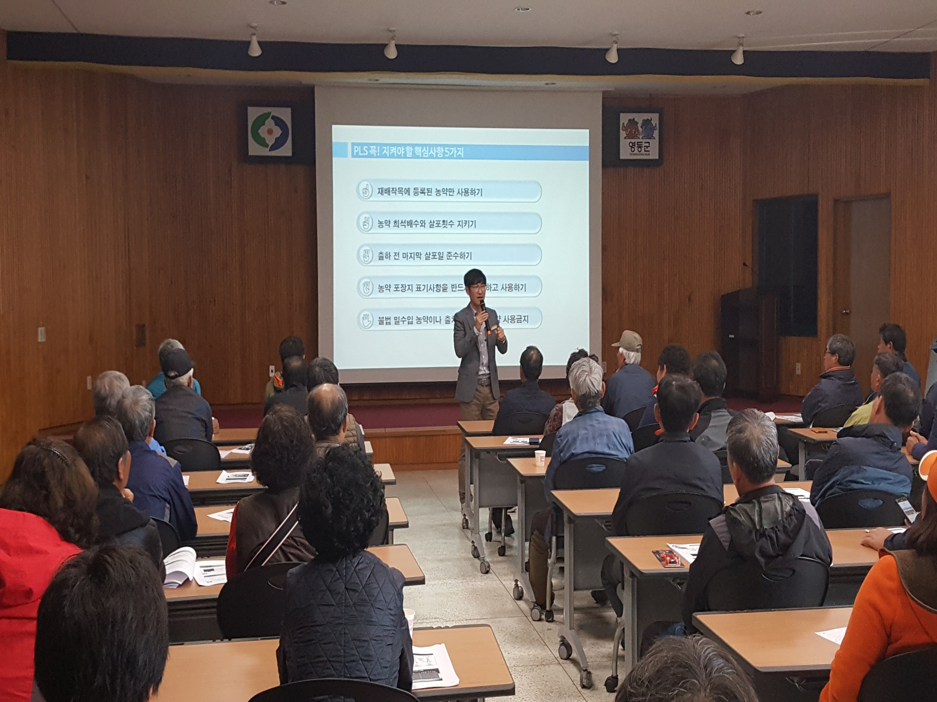
농업기술센터
Notes:
1
먼저, 지금의 옥천입니다.

Slide 2
8-1. 농업기계 순회수리 교육
4. 2.(월)~30.(월) 10:00 / 영동읍 화신2리 등 16개마을
내 용 : 농기계 수리 및 안전사용교육
8-5. 한여농충청북도연합회 팜스테이마을 견학 및 체험
4. 4.(수) 10:00 / 영동 임계리 / 40명
내 용 : 팜스테이 마을견학 및 체험 등
8-4. 영동군 4-H연합회 발대식
4. 7.(토) 10:30 / 농업기술센터 / 120명
내 용 : 발대식 및 과제활동 등

Slide 3
8-4. 2018년 시골살이 체험행사
4. 20.(금)~22.(일) / 학산 귀농귀촌센터 및 영동군일원 / 30명
내 용 : 농촌생활 체험 및 귀농귀촌 지원정책 안내 등
8-5. 서울국제와인&주류박람회 참가
4. 26.(목)~28.(토) / 서울 코엑스 / 6개소
내 용 : 품평대회 참가 및 영동와인 홍보 활동 등
8-6. 귀농귀촌 청년창업 박람회 참가
4. 27.(금)~29.(일) / 서울 양재동 aT센터 / 6명
내 용 : 영동군 귀농귀촌 정책 및 지원시책 홍보 등

Slide 4
8-7. 농업인 교육
구 분 | 회수 | 장 소 | 인원 | 내 용
농식품 창업교육 | 6 | 농업기술센터 | 210 | - 농식품 산업의 흐름 - 사업계획서 작성 및 가공실습 기초
강소농 심화교육 | 1 | 보령시 | 22 | 강소농 이해와 전략 경영계획서 작성
상반기농업인정보화교육 | 4 | 영동인터넷 고등학교 | 100 | 컴퓨터·스마트폰을 활용한 교육
전통놀이연구회 과제교육 | 4 | 농업기술센터 | 60 | 난타 수업
복숭아연구회 재배기술 교육 | 1 | 농업기술센터 | 50 | 복숭아 재배기술 교육
농업인대학 포도학과 교육 | 2 | 농업기술센터 | 80 | - 분임토의 및 주제발표 - 관내농가 현장견학 및 컨설팅
영동와인 아카데미 교육 | 2 | 농업기술센터 | 70 | 개강식 및 영동와인의 역사 등 개강식 및 경영마인드 정립 등
계 | 20회 |  | 592명

Slide 5
8-8. 기타 현안업무
시범사업추진 / 64개 사업 124개소
볍씨 종자소독 지도
과수개화기 인공수분 지도
과학영농시설운영 토양검정 추진
유용미생물 및 아미노액비 2톤 배양공급
농업기계 임대사업 운영(3개 사업장) / 55종 530대
▣ 이달의 중점 홍보 사항
농작업 대행 서비스 홍보 / 소식지
농기계 순회수리 교육 및 임대 홍보 / 소식지

